Slide 1
Cartographie et exception aux usages
"normaux" du routage

Slide 2
Sommaire :
-1) Traceroute
-1.1) Fonctionnement
-1.2) Option intéressante
-2) Script
-2.1) Fonctionnement 1
-2.2) Fonctionnement 2
-3) Cartographie
-3.1) Légende
-3.2) Exception 1
-3.3) Exception 2
-3.4) Exception 3
-4) Conclusion
Sommaire

Slide 3





traceroute www.google.com
R5
R2
Réponse M1 :
IP : R1
Delay
Etc ...
R3
R1
www.google.com
TTL= 1
M1
...
TTL= 30
R6
M30
R4
Traceroute : Fonctionnement

Slide 4
AS214
Options :
-I (ICMP)
-U (UDP)
-T (TCP)
--port
-A
R5
R6
Traceroute : Option intéressante

Slide 5
Différentes utilisations :
[tom@tueleau-hp traceroute]$ sudo ./traceroute.sh -f list.ls
...
[tom@tueleau-hp traceroute]$ cat list.ls
univ-guyane.fr
univ-reunion.fr
[tom@tueleau-hp traceroute]$ sudo ./traceroute.sh -u www.google.com
...
[tom@tueleau-hp traceroute]$ sudo ./traceroute.sh -a
...
Script : Fonctionnement 1

Slide 6
Répétition :
for url in ${urlia[@]}
do
echo -e "Traceroute sur \e[31m$url \e[39m..."
for pro in ${protocole[@]}
do
….
Traitement :
Récupérations dans le traceroute :
cat $url$pro | grep -o -E "(\([[:digit:]]{1,3}\.[[:digit:]]{1,3}\.[[:digit:]]{1,3}.[[:digit:]]{1,3})|(AS[[:digit:]]{1,})|(\* \* \*)" > p$url$pro
Mise en forme pour le format xdot :
element=$(cat p$url$pro |sed "s/(/ /g"|sed -r -e':a;N;$!ba;s/((\* \* \*\n))//g'| sed ':a;N;$!ba;s/\nA/ A/g' | sed ':a;N;$!ba;s/\n/\"\-\>\"/g'
Script : Fonctionnement 2

Slide 7
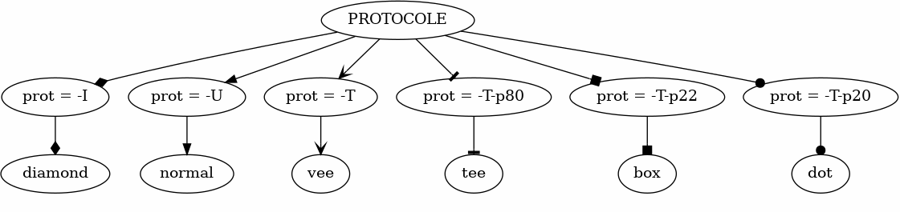
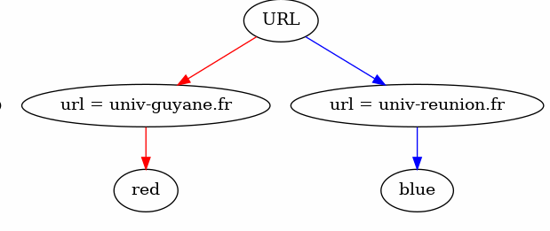
Cartographie : Legende

Slide 8

RFC 6752
Adresse priver
R1
.51.15
10.213.0.0/8
.51.10
R2
Cartographie : Exception 1

Slide 9
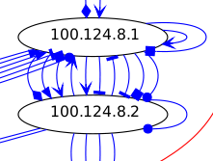
RFC 3021
R1
/30 :
.0 @reseaux
.1 @ip
.2 @ip
.3 @broadcast
.?
.1/30
R3
.?
.2/30
R2
Cartographie : Exception 2

Slide 10
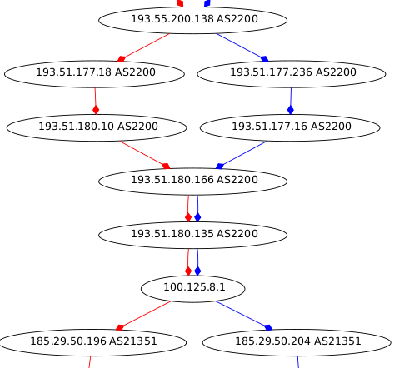
RFC 1812
Cartographie : Exception 3

Slide 11
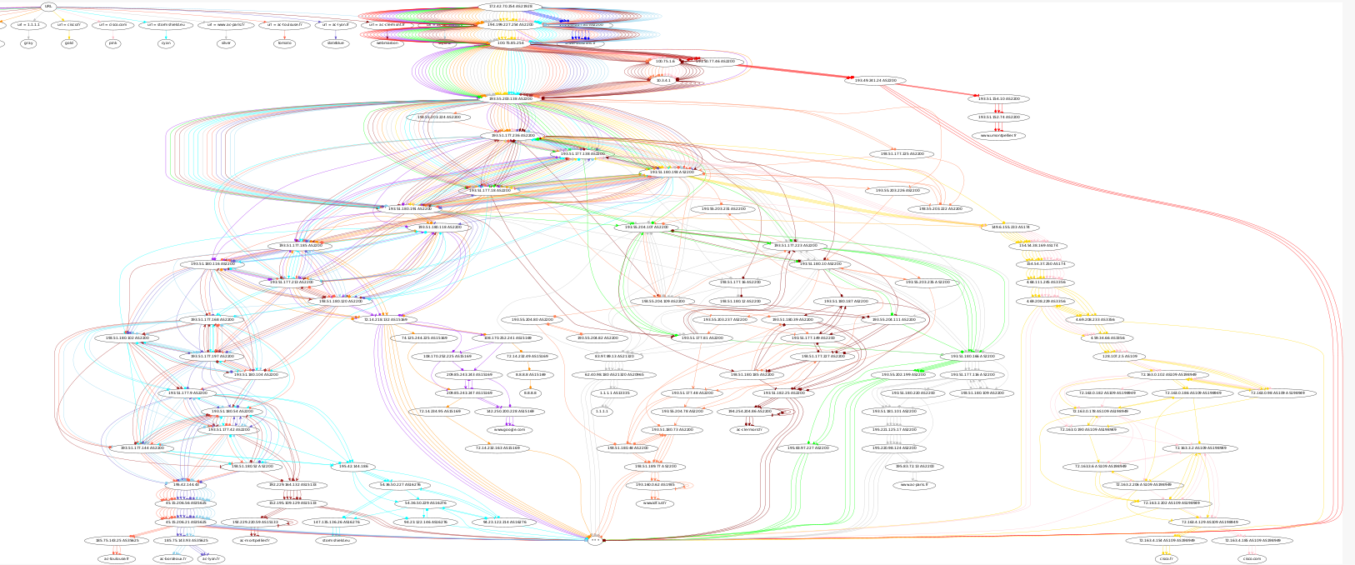
Conclusion

